Slide 1
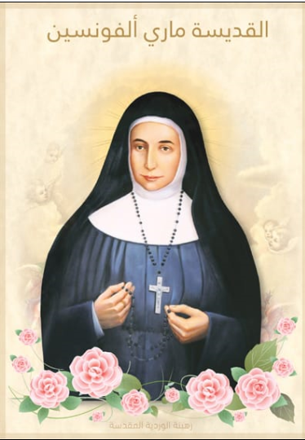
القديسة ماري ألفونسين

Slide 2
من هي القديسة ماري ألفونسين؟
الاسم الكامل : سلطانة مريم غطّاس ( ماري ألفونسين )
• ولدت سنة 1843 في القدس
• توفيت سنة 1927 في عين كارم
• شاركت في تأسيس رهبنة الوردية
• عاشت حياة مليئة بالمحبة والخدمة والصبر

Slide 3

معنى فضيلة الصمت
• الصمت هو القدره على التزام الهدوء الداخلي و لخارجي
• الاصغاء لله و للاخرين قبل الكلام
• التفكير بحكمه قبل اتخاذ القرار او الرد

Slide 4
كيف عاشت القديسة ماري ألفونسين الصمت؟
• كانت تصمت لتصلي وتطلب إرشاد الله في كل خطوة
• تعاملت مع الصعوبات دون تذمر أو شكوى
• عندما لم يصدق البعض رؤاها، التزمت الصمت والطاعة
• كانت تعيش الصمت كمساحة لسماع صوت الله بوضوح

Slide 5

لماذا تعتبر فضيلة الصمت مهمة في حياتنا المسيحية؟
• تساعدنا على سماع صوت الله بسلام
• تمنعنا من الكلام الجارح أو التسرّع
• تجعلنا أكثر حكمة وهدوءًا
• تساعدنا على التأمل واتخاذ قرارات أفضل

Slide 6
كيف أعيش فضيلة الصمت يوميًا؟
أن أفكر قبل أن أتكلم
• أن أبتعد عن المشاكل والنقاشات الغاضبة
• أن أترك وقتًا للصلاة بهدوء
• أن أصغي جيدًا عندما يتحدث الآخرون
• ألا أتكلم بكلام سلبي عن الآخرين

Slide 7
موقف طبقت فيه فضيلة الصمت
في أحد الأيام شعرت بالغضب من صديق قال كلامًا لم يعجبني.
بدل أن أرد بسرعة، قررت أن أصمت وأهدأ.
بعد قليل اكتشفت أنه لم يقصد الإساءة.
الصمت ساعدني أن أحافظ على صداقتنا دون مشاكل

Slide 8
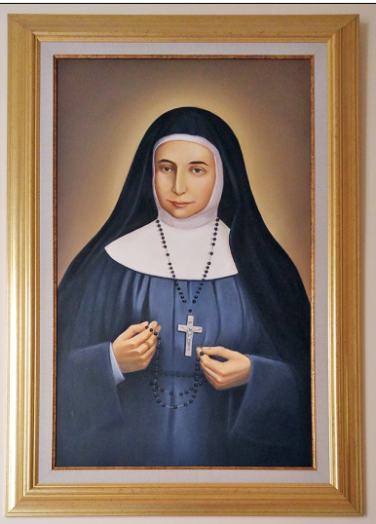
بالصمت نصبح أكثر حكمة وسلامًا

